Slide 1
Мастер класс с родителями знакомство с программируемым мини-роботом «Умная пчела»
Провела воспитатель Томащук Е.А
Бердск 2022

Slide 2
: - -игры с элементами

Slide 4
Цель мастер-класса:
Показать возможности решения образовательных задач посредством использования мини-роботов Bee-bot в совместной деятельности с целью формирования основ элементарного программирования в детском саду.

Slide 5
В процессе игры с «умной пчелой», у детей происходит развитие логического мышления, мелкой моторики, коммуникативных навыков,
умения работать в группе, умения составлять алгоритмы,
пространственной ориентации, словарного запаса, умения считать.

Slide 6
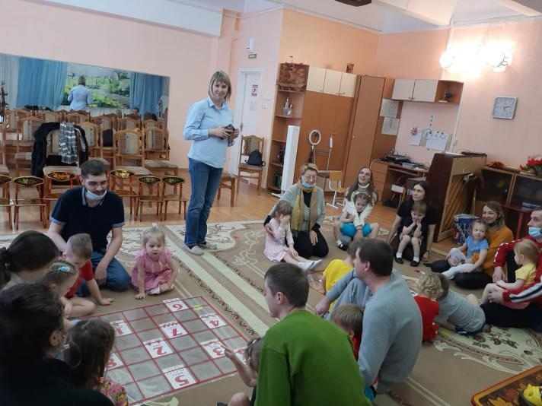
Все родители были разделаны на две команды .Каждая команда получала возможность показать свою эрудицию ответив вопрос .И только после правильного ответа .Команда программировала пчелку .

Slide 7
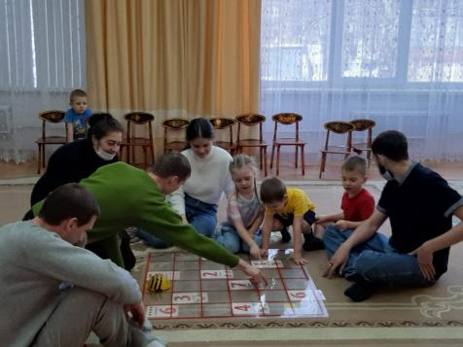
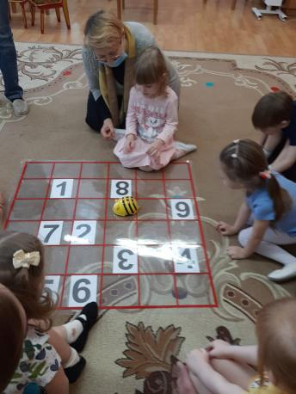
Содержание игровой детской
деятельности с Умной Пчелкой:
-Развитие умение составлять алгоритм
-Развитие логического мышления
-Развитие умение работать в коллективе
-Развитие умение считать
Развитие мелкой моторики рук
Развитие коммуникативных навыков .
-

Slide 8
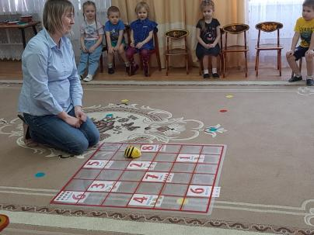
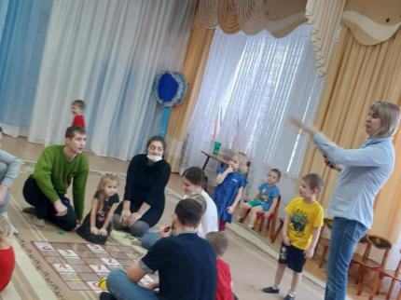
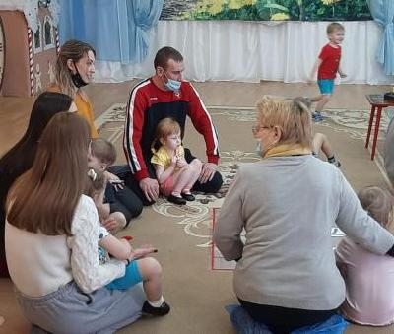
-игры на
развитие
воображения

Slide 9
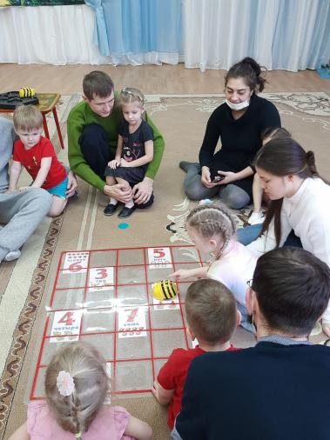
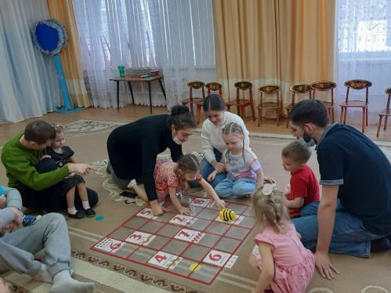
Села на шиповник пчелка - Укололась об иглку, С удивленьем прожужжала У тебя есть тоже жжжало?!
:

Slide 10
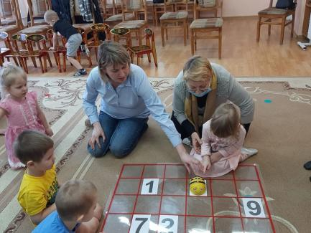
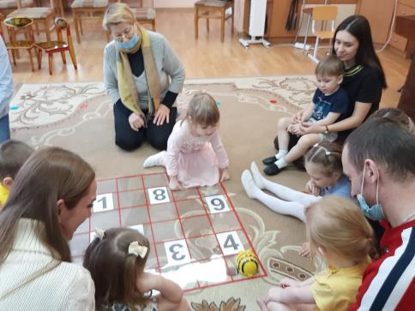
-игры наустановление причинно-следственных связей

Slide 11
Спасибо за внимание .

